Slide 1
Sed, 정규표현식
IS lab. 김건영
http://hagazzusa.github.io/

Slide 2
Sed? Awk(담 시간에 할거)?
공통적으로
데이터 가공을 위한 텍스트 처리 유틸 프로그램
리눅스 쉘 환경에서 지원함
표준입력 표준출력 (stdout, stdin) 사용으로 원본파일을 건드리지 않음
간단하게 말하자면
Sed: 비대화형 텍스트 편집기
Awk: 필드 단위의 패턴 처리기
주로 Sed를 이용해 raw data를 가공하고 awk를 이용해 원하는 형태로 만듬

Slide 3
Sed - 기본 사용법
Sed [-e “script”] [-f “script file”] [파일] 명령어가 하나일 경우 –e 옵션은 생략가능 ex) sed 8d file : file의 8번째 줄 제거 후 출력
Sed용 script 연산자
연산자 | 이름 | 의미
[주소 범위]p | print | [주어진 주소범위]를 출력
[주소 범위]d | delete | [주어진 주소범위]를 삭제
a 와 i | Append, insert | 주소 혹은 패턴이 있는 줄 후, 전에 문자열추가
s/pattern1/pattern2/ | substitute | 한 라인에서 처음 나타나는 pattern1을 pattern2로 치환
[주소 범위]/s/pattern1/pattern2/ | substitute | 주소 범위에 대해서 한 라인에 처음 나타나는 pattern1을 pattern2로 치환
[주소 범위]/y/pattern1/pattern2/ | transform | 주소 범위에 대해 pattern1에 나타나는 어떤 문자라도 pattern2에 나타나는 문자로 변경

Slide 4
Sed 실습용 자료
cd
mkdir sed
cp /home/gykim/sed/sed00 ./sed/

Slide 5
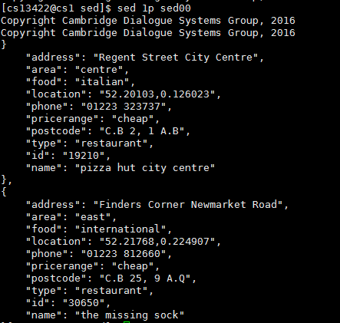
Sed – 출력(print)
Sed [시작, 마지막]p file : 시작부터 마지막 까지 출력 sed /patt/p file : patt이 나오는 모든 줄 출력 sed [시작],/[patt]/p file : 시작~patt이 나오는 곳까지 -n 옵션을 주면 중복출력을 막아줌
1부터 출력

Slide 6



Sed – 출력(print)
Address가 들어간 줄만 출력
1부터 첫번째 address가 나오는 줄까지 출력
1부터 20까지 제외하고 출력

Slide 7
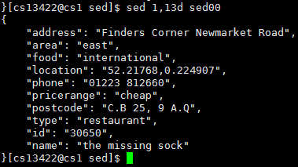
Sed – 삭제(delete)
Sed [시작, 마지막]d file : 시작부터 마지막 까지 삭제 sed /patt/d file : patt이 나오는 모든 줄 삭제 sed [시작],/[patt]/d file : 시작~patt이 나오는 곳까지
1부터 13번째 줄까지 삭제

Slide 8
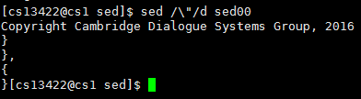
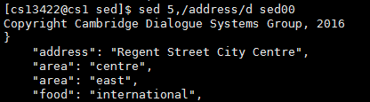

Sed – 삭제(delete)
“가 들어간 모든 줄 삭제
5번줄부터 address가 있는 줄까지 삭제
1번과 2번 줄을 제외하고 삭제

Slide 9

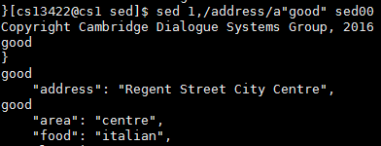
Sed – 추가, 삽입 (append, insert)
Sed [시작,끝]a[“문자열”] : 해당되는 주소마다 다음 줄에 문자열 추가 : a 대신 i를 쓸 경우 줄 이전에 문자열 추가
앞서 배운 패턴매칭 응용가능

Slide 10

Sed – 치환(substitute)
Sed [주소 범위]s/patt1/patt2/[매칭번호] : patt1을 patt2로 치환, 주소를 안주면 전체 sed s/patt1/patt2/2 : 한 줄에서 두 번째로 매칭된 패턴만 변환 sed s/patt1/patt2/g : g가 없으면 한 줄에서 첫 번째로 매칭된 패턴만 치환이 된다.
Cambridge를 kangwon으로 치환

Slide 11
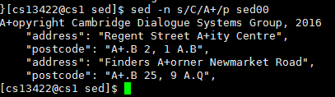
Sed – 치환(substitute)
부분치환과 global 활용법
숫자와 g 의외에도 p(수정된 것만 화면에 출력) w file(file에 저장) 등이 존재

Slide 12

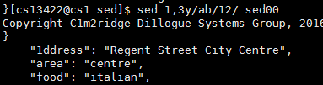
Sed – 변환(transform)
Sed y/patt1/patt2/ file : 문자단위 치환 patt1과 patt2는 크기가 같아야함 : 아래 예제는 a는 1로 b는 2로 바꿔줌
앞선 예제들과 같이 주소지정 가능

Slide 13

Sed – pipeline 응용
File path를 주지 않고 다른 프로그램의 결과를 pipeline으로 넘겨도 작동한다. (cat의 -n 옵션은 줄 번호를 매겨주는 옵션)

Slide 14
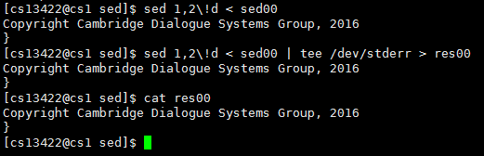
Sed – redirection 응용
파일 내용을 < 을 이용해 stdin으로 넘겨주거나 >을 이용하여 sed 프로그램의 결과를 저장할 수 도 있다.

Slide 15
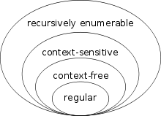
정규표현식
특정한 규칙을 가진 문자열의 집합을 표현할 수 있는 형식 언어. Ex) [a-z] : a부터 z까지 중 하나 gr(a|e)y : gray 혹은 grey
촘스키 언어 계층 3유형 정규문법에서 출발
복잡하나 잘만 쓰면 문자열 처리에 강한 힘을 발휘함 Ex) HTML에서 <a href=link>~</a>에서 link만 따오기

Slide 16
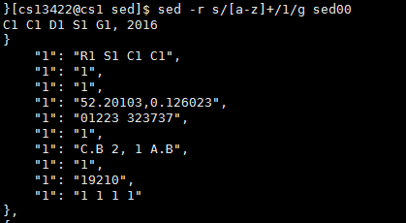
정규표현식
앞서 배운 pattern은 단순 문자열이 아닌 고차원, 다기능의 정규표현식으로 대체가 가능하다. Ex:모든 알파벳 소문자열을 1로 대체한다.
Sed에서 모든 정규표현식을 쓰려면 –r 옵션이 필요

Slide 17
정규표현식 - 메타문자
실제 단어가 아닌 패턴 매칭을 위해 사용되는 문자들 이탤릭체는 문자와 직접 매칭이 아닌 반복을 나타냄
메타문자 | 의미 | 예제 | 설명
^ | 라인의 처음 | /^linux/ | Linux로 시작하는 모든 라인들
$ | 라인의 끝 | /linux$/ | Linux로 끝나는 모든 라인들
. | 모든 문자와 매칭 | /l···x/ | ‘l’로 시작해서 x로 끝나는 문자가 있는 라인들
* | 매칭되는 문자가 없거나 여러 개의 문자열이 될 수 있다. | /. *linux/ | 아무것도 없거나, 아무 문자나 반복되어 linux로 끝나는 것
? | *와 비슷하나 0 또는 1회로 제한된다. | /.?linux/ | 아무것도 없거나 linux앞에 한 단어가 오는 것
+ | *와 비슷하나 1회 이상 | /.\+linux/ | Linux앞에 한 단어가 오는 것

Slide 18
정규표현식 - 메타문자
강조되어 있는건 POSIX 표준이 아님
메타문자 | 의미 | 예제 | 설명
[ ] | 괄호 안의 문자 하나와 매칭 | /[Ll]inux/ | Linux 또는 linux를 포함하는 라인들
[^ ] | 괄호 안의 문자를 제외하고 매칭 | /[^A-KM-Z]inux/ | Inux 앞에 A~K, M~Z까지 문자를 포함하지 않는 라인들
\(..\) | 정규표현식 그룹 | s/\(love\)able/\1er/ | \1 : 1번 tag로 저장 able을 er로 치환
/< | 단어의 시작 | /\<linux/ | Linux로 시작하는 단어를 포함하고 있는 라인들을 매칭
/> | 단어의 끝 | /linux\>/ | Lunux로 끝나는 단어를 포함하고 있는 라인들을 매칭
& | 치환 문자열로 기억될 수 있는 검색 문자열을 저장 | s/linux/**&**/ | &는 검색 문자열 linux => **linux**

Slide 19
정규표현식 - 메타문자
앞서 *, +, ? 와 똑같은 역할을 한다.
메타문자 | 의미 | 예제 | 설명
x\{m\} | X 문자의 반복 횟수 m회 반복 | /o\{5\}/ | O가 5회 반복
x\{m,\} | 적어도 m회 반복 | /o\{5,}/ | O가 적어도 5회 반복
x\{m,n\} | m회~n회 사이 반복 | /o\{5,10\}/ | O가 5회에서 10회 사이 반복

Slide 20


Sed – 정규표현식 , 시작과 끝, 반복
^[\ ]* : 줄의 시작부터 스페이스가 0회 이상일 경우 *대신 ?와 +도 써서 차이점을 확인해보자
.$ : 줄끝(\n) 그 앞의 한 문자

Slide 21


Sed – 정규표현식 , 문자 클래스
[abcd] = [a-d] : a부터 d 중 하나 a~d 로 이루어진, 한 문자 이상의 연속된 문자열을 k로 치환한다. (address -> kress)
[^\{\}0-9,\ \”:] : {}숫자,”공백:을 제외한 다른 문자 중 하나 가 한 문자 이상 연속된 문자열을 매칭하여 k로 치환한다

Slide 22
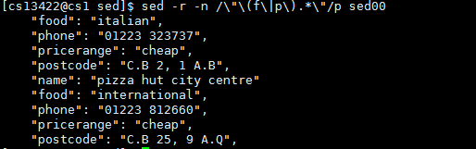
Sed – 정규표현식 , 하위식
\”\(f\|p\).*”\ : “로 시작하고 f혹은 p가 다음 단어이고 .가 *로 반복되면서 “로 끝나는 패턴 을 포함하는 줄을 출력한다.

Slide 23


Sed script file
여러 sed 명령어를 연속으로 작성한 파일
a->A, e->E, i->I로 치환

Slide 24



Sed in shell script
a->A, e->E, i->I로 치환해주는 스크립트 둘 다 같은 동작을 함 $1 은 커맨드 라인 첫 번째 매개변수 $0 은 실행되는 sh의 파일 이름

Slide 25
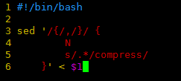

Block grouping
{}을 이용해 여러 명령어를 그룹핑 가능 N은 한 라인을 더 추가하여 검색한다는 명령어 (2줄검색)
./~~.sh sed00으로 실행하면 옆과 같음

Slide 26
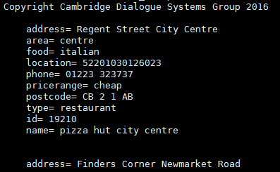

Exercise
Sed00에 있는 모든 특수문자를 지워 다음과 같이 바꾸고. (단 :은 =로 바꿀 것) 줄번호를 추가하여 name=이 있는 줄만 출력한다.

Slide 27
Exercise
실행 스크립트와 결과를 스크린샷으로 찍어서 gyk@kangwon.ac.kr 으로 보내주세요. [학번] IR SED 라고 제목 지으시면 됩니다.
정보) 파일에 등장하는 특수문자는 다음과 같다. { } . , “ : 줄 번호 추가는 cat –n 사용

